Slide 1



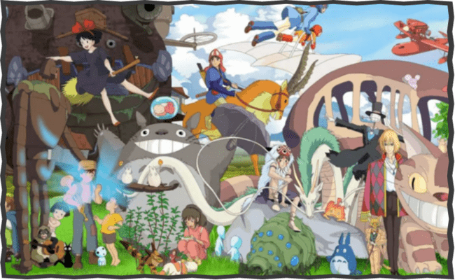


일본 애니메이션의 세계
22461341 일본어일본학과 신혜빈

Slide 2

주제 선정 이유
02
애니메이션으로 일본의 문화에 호기심을 갖게 되었고
좋은 영향을 받아 깊게 알아가고 싶었다.
하지만 부정적면도 상당하다는 것을 인지했다.
애니메이션도 일본의 문화 중 하나이며 좋은 인식으로 개선시키고자
이 주제를 선정하였다.

Slide 3

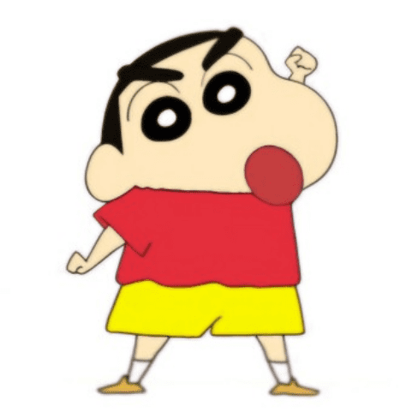

목차
2035/07/29 금요일
03
소개 / 유래
1 -
19XX년대 ~ 현재 대표작 소개
2 -
애니메이션 대표 감독
3 -
히트작을 만든 애니회사
4 -
일본 애니메이션의 세계적인 진출
5 -
애니메이션의 전망
6 -

Slide 4






애니메이션이란?
04
애니메이션
아니메 ( アニメ, Anime) 또는 재패니메이션(Japanimation)은 일본의 애니메이션을 일컫는 말이다.

Slide 5



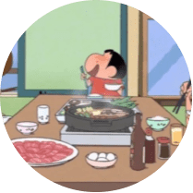


일본 애니메이션의 유래
05
정의
사물의 형태나 사건의 성격을 과장된 표현 또는 생략된 표현으로 웃음의
소재나 풍자의 대상으로 삼은 회화이다.
유래를 알아보자!

Slide 6
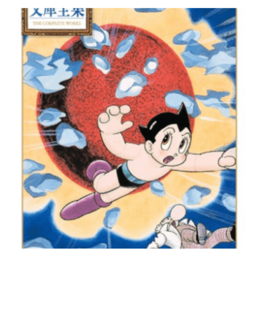
일본 애니메이션의 유래
06
유래
일본 애니메이션은 1917년에 시작되었고, 1960년대 *우주소년 아톰*으로 본격적으로 발전했다. 이후 전 세계적으로 큰 인기를 끌기 시작했다.
아톰
우주소년 아톰과 같은 TV 애니메이션이 인기를 끌면서
본격적으로 성장하게 되었다.
일본 애니메이션은 독특한 스타일과 다양한 장르로 세계적으로
큰 영향을 미치며 현재까지도 큰 인기를 얻고 있다.

Slide 7

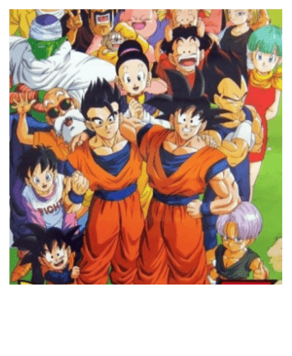
일본 애니메이션의 유래
07
역사
1980년대와 1990년대에는 기동전사 건담, 드래곤볼 등 인기 작품들이
등장하면서 세계적으로 큰 인기를 얻었다.
건담, 드래곤볼
드래곤볼과 건담은 일본 애니메이션 역사에서 중요한 작품들로,
두 작품 모두 전 세계적으로 엄청난 인기를 끌었다.

Slide 8

19XX년대 애니메이션 !
08
앞서 말했던 애니메이션들 후로 애니메이션 산업이 풍성하게 발달 되었다.
대표 작을 설명하자면 ~
도라에몽
1973년 작품인 도라에몽은 미래에서 온 로봇 고양이 도라에몽과
그가 돕는 주인공 노비타의 일상을 그린 작품이다.
일본 내에서 뿐만 아니라 해외에서도 오랫동안 방영되며
여러 세대에 걸쳐 사랑받고 있다.

Slide 9
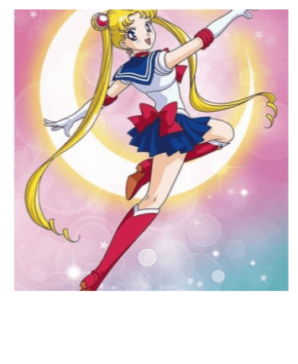
19XX년대 애니메이션 !
09
앞서 말했던 애니메이션들 후로 애니메이션 산업이 풍성하게 발달 되었다.
대표 작을 설명하자면 ~
세일러문
세 명의 주인공이 각각의 능력을 발휘하며 지구를 지키는 이야기를
그린 애니메이션이다.
북미, 유럽, 아시아 등지에서 방영되며, 마법 소녀 장르를 전 세계에
확산시킨 작품이다.
특히 여학생들을 대상으로 큰 인기를 끌었다.

Slide 10

19XX년대 애니메이션 !
10
앞서 말했던 애니메이션들 후로 애니메이션 산업이 풍성하게 발달 되었다.
대표 작을 설명하자면 ~
슬램덩크
고등학교 농구 팀의 이야기를 그린 애니메이션이다.
슬램덩크는 일본과 해외에서 농구에 대한 관심을 크게 증대시켰다.
일본 내에서 농구 인기를 높이는 데 중요한 역할을 했다.

Slide 11

2000년대 애니메이션 !
11
1900년대 대표작들로 일본의 애니산업이 크게 발달 되고
2000년대 이후 부터 애니는 일본에서는 없어선 안 될 문화로 자리잡고 있다.
나루토
초능력을 가진 닌자들이 활약하는 이야기를 그린 작품이며
일본 대표 닌자 장르 중 하나이다.
특히 전 세계에서 큰 인기를 끌며 전세계에서 방송되었다.
해외에서도 많은 팬을 보유하고 있습니다.

Slide 12

2000년대 애니메이션 !
12
1900년대 대표작들로 일본의 애니산업이 크게 발달 되고
2000년대 이후 부터 애니는 일본에서는 없어선 안 될 문화로 자리잡고 있다.
코드기어스
미래의 세계에서 주인공이 거대한 제국과의 싸움을 벌이는 작품이다.
정치적 음모와 복잡한 인간 관계가 중심이 되는 이야기이다.
독특한 스토리와 강렬한 캐릭터들로 빠르게 팬층을 형성했다.
후속 시즌과 영화로도 큰 반향을 일으켰다.

Slide 13

2000년대 애니메이션 !
13
1900년대 대표작들로 일본의 애니산업이 크게 발달 되고
2000년대 이후 부터 애니는 일본에서는 없어선 안 될 문화로 자리잡고 있다.
진격의 거인
진격의 거인은 인간과 거인 간의 전투를 그린 작품으로 뛰어난
스토리와 액션으로 많은 인기를 끌었다.
폭발적인 인기를 끌며, 일본 내외에서 큰 히트를 쳤습니다.
2010년대 애니메이션의 대표작으로, 세계적으로도 큰 팬층을 형성했다.
최근 한국에서도 전시회를 열었다.

Slide 14

2010년대 이후 애니메이션 !
14
1900년대 대표작들로 일본의 애니산업이 크게 발달 되고
2000년대 이후 부터 애니는 일본에서는 없어선 안 될 문화로 자리잡고 있다.
너의 이름은
두 주인공이 신비한 사건으로 몸이 바뀌면서 벌어지는 이야기.
미적 감각과 감동적인 스토리로 전 세계적인 흥행을 기록했다.
아름다운 작화, 음악, 감성적인 스토리와 시간과 공간을 초월한 사랑 이야기.

Slide 15

2010년대 이후 애니메이션 !
15
1900년대 대표작들로 일본의 애니산업이 크게 발달 되고
2000년대 이후 부터 애니는 일본에서는 없어선 안 될 문화로 자리잡고 있다.
하이큐
소년들이 배구부를 이루며 배구에 대한 꿈을 이루는 스토리이다.
역대 소년 점프 스포츠 만화 중 누계 부수 3위에 랭크된 초히트작이다.

Slide 16

2010년대 이후 애니메이션 !
16
1900년대 대표작들로 일본의 애니산업이 크게 발달 되고
2000년대 이후 부터 애니는 일본에서는 없어선 안 될 문화로 자리잡고 있다.
귀멸의 칼날
일본의 시대극 판타지·배틀물 만화이다.
일본 대표작 중 하나로 전세계적으로 큰 흥행을 거두었다.
다이쇼 시대, 오니(괴물)로 부터 사람과 가족을 지키는 소년의 이야기이다.

Slide 17




그 밖에 유명작들
17
지브리 애니메이션, 주술회전, 꿈빛파티시엘, 데스노트 등 여러 장르이 작품이 있다.

Slide 18
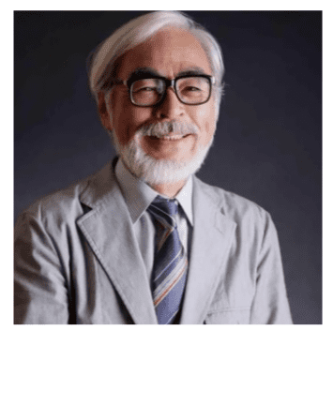
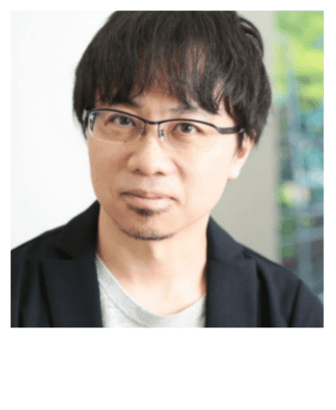
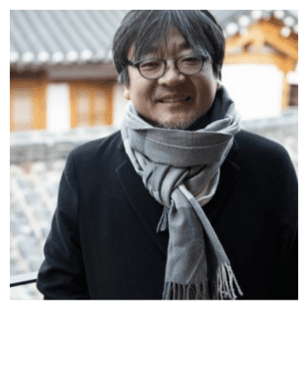
애니메이션을 대표하는 감독들
18
일본 애니메이션에서 큰 공을 세운 여러 명의 감독들을 알아보자 !
대표적으로 아래 세 인물이 세계적으로 유명한 작품을 만들었다.
미야자키 히야오
호소다 마모루
신카이 마코토

Slide 19
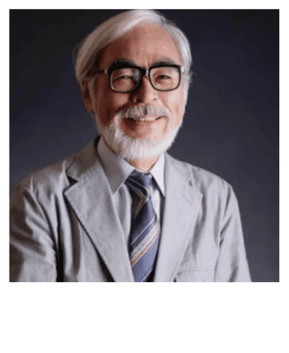
일본 애니메이션을 대표하는 감독
19
대표작 - 하울의 움직이는 성, 이웃집 토토로, 센과 치히로의 행방불명 등 모든 지브리 작품
미야자키 히야오
스튜디오 지브리의 공동 설립자로, 포근한 그림체와 이야기들로
판타지와 자연을 사랑하는 메시지가 담긴 작품들로 유명하다.
방영 당시 큰 흥행을 이루었으며 전세계적으로 큰 사랑을 받고 있다.

Slide 20
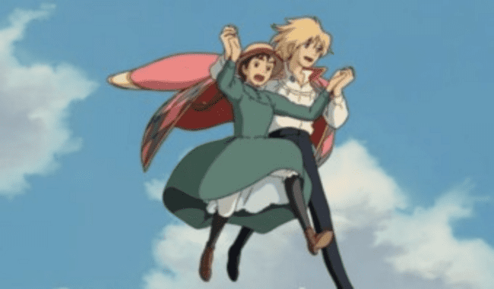
미야자키 감독 대표작
20
하울의 움직이는 성

Slide 21
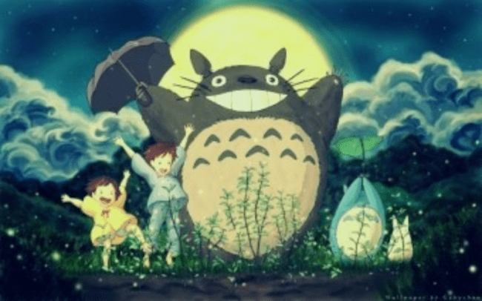
미야자키 감독 대표작
21
이웃집 토토로

Slide 22
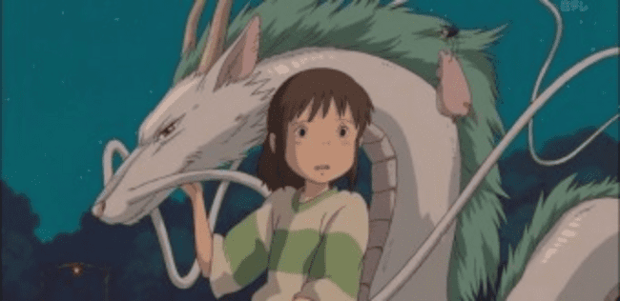
미야자키 감독 대표작
22
하울의 움직이는 성

Slide 23
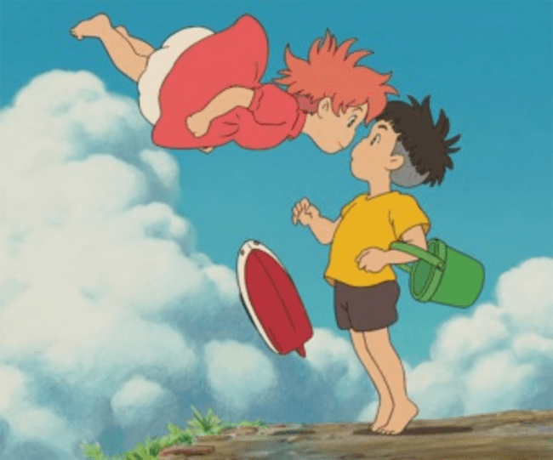
미야자키 감독 대표작
23
벼랑 위의 포뇨

Slide 24
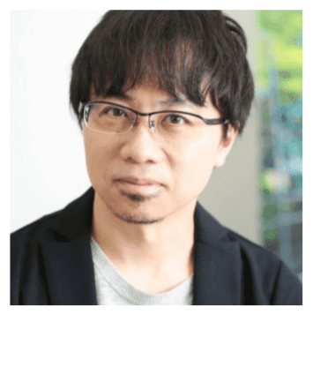
일본 애니메이션을 대표하는 감독
24
대표작 - 너의 이름은 , 날씨의 아이, 스즈메의 문단속
신카이 마코토
주로 사랑과 시간, 운명과의 교차점을 중심으로 이야기가 펼쳐지며,
아름다운 시각적 표현과 감동적인 스토리가 특징이다.
너의 이름은은 세계적으로 큰 흥행을 거두었으며,
신카이는 "현대의 미야자키"로 불린다.

Slide 25

신카이 감독 대표작
25
너의 이름은

Slide 26

신카이 감독 대표작
26
날씨의 아이

Slide 27

신카이 감독 대표작
27
스즈메의 문단속

Slide 28
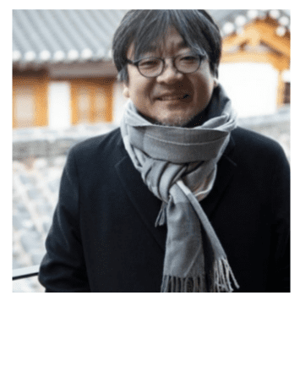
일본 애니메이션을 대표하는 감독
28
대표작 - 괴물의 아이, 시간을 달리는 소녀, 늑대아이
호소다 마모루
가족과 성장, 인간 관계를 중심으로 한 이야기를 다룬다.
작품은 판타지적 요소와 현실적인 감성을 결합하여 감동적인
메시지를 전달한다.
호소다 감독의 작품은 일반적으로 감정적으로 깊고 따뜻한 분위기를 자랑한다.

Slide 29
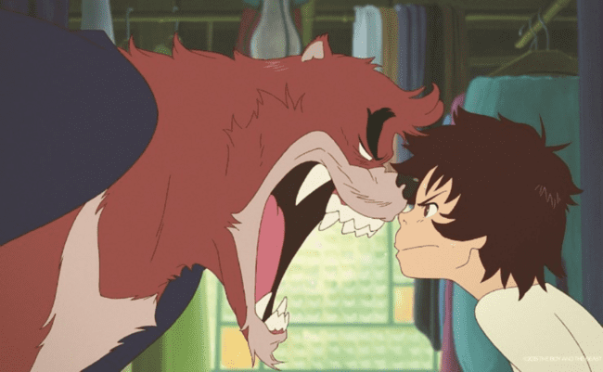
호소다 감독 대표작
29
괴물의 아이

Slide 30

신카이 감독 대표작
30
괴물의 아이

Slide 31



애니메이션 회사
31
애니메이션회사
일본에는 세계적으로 유명한 애니메이션 회사들이 많다.

Slide 32
일본 유명 애니메이션 회사
32
유명작 - 체인소맨, 주술회전, 진격의 거인(최종시즌)
MAPPA (Maruyama Animation Produce Project Association) 마파
최신 기술과 독특한 스타일을 바탕으로 다양한 장르의 애니메이션을 제작한다.
특히 액션과 드라마 장면에서 강렬한 연출로 많은 인기 작품들을 선보였다.

Slide 33
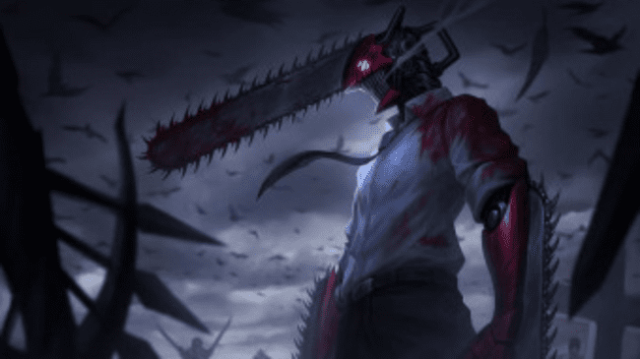
대표작
33
체인소맨

Slide 34

대표작
34
주술회전

Slide 35
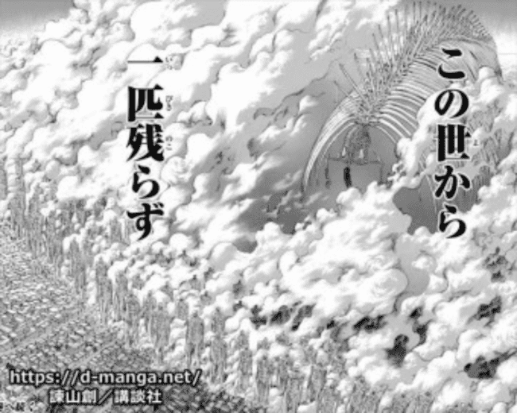
대표작
35
진격의 거인 최종

Slide 36

일본 유명 애니메이션 회사
36
유명작 - 포켓몬 시리즈, 강철의 연금술사, 귀멸의 칼날
ANIPLEX 애니플렉스
일본의 주요 애니메이션 제작, 배급, 음악 레이블을 운영하는 회사이다.
소니 뮤직 엔터테인먼트의 자회사로, 음악과 관련 상품을 관리하는 역할도 한다.
일본을 비롯해 해외에서 큰 영향력을 가진 애니메이션 제작사로 알려져 있습니다.

Slide 37
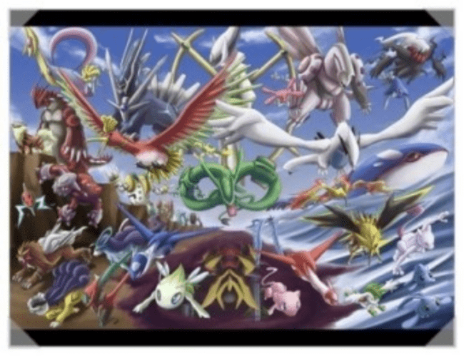
대표작
37
포켓몬스터

Slide 38

대표작
38
강철의 연금 술사

Slide 39
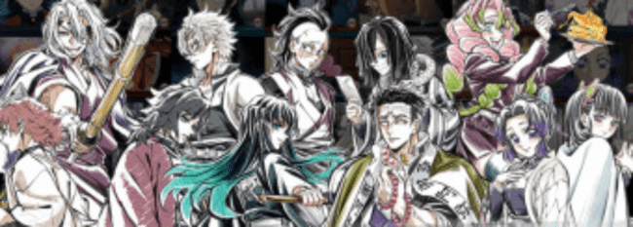
대표작
39
귀멸의 칼날

Slide 40

일본 유명 애니메이션 회사
40
유명작 - 진격의 거인, 너에게 닿기를, 카케구루이
WIT STUDIO (위트 스튜디오)
고유의 독특한 스타일과 뛰어난 품질의 애니메이션으로 주목받고 있다.
특히 액션, 드라마, 판타지 장르에서 탁월한 작품을 많이 제작했으며,
세밀한 작화와 강렬한 액션 씬으로 유명하다.

Slide 41

대표작
41
너에게 닿기를

Slide 42
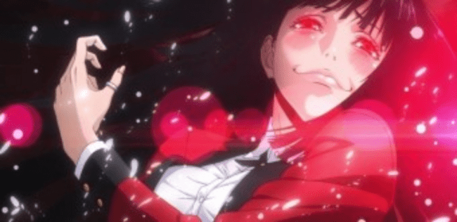
대표작
42
카케구루이

Slide 43

일본 유명 애니메이션 회사
43
유명작 - 하이큐, 스즈미야 하루히의 우울, 바이올렛 에버가든
KYOTO ANIMATION 교토 애니메이션 (쿄애니)
뛰어난 작화 품질, 감성적인 스토리라인, 세심한 캐릭터 디테일로 잘 알려졌고
특히 감동적이고 섬세한 애니메이션을 제작하는 것으로 유명하다.
작품은 주로 감정적으로 깊이 있는 이야기를 풀어내며,
팬들에게 강한 인상을 남긴다.

Slide 44

대표작
44
하이큐

Slide 45

대표작
45
스즈미야 하루히의 우울

Slide 46

대표작
46
바이올렛 에버가든

Slide 47

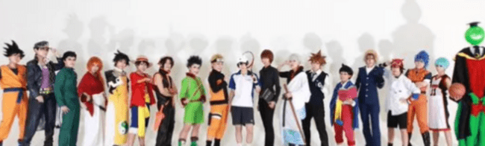
일본 애니메이션의 세계적인 진출
47
일본 애니메이션의 세계적인 진출은 지난 몇십 년간 급격히 확장되었으며,
이제는 전 세계적으로 큰 영향을 미치고 있다.

Slide 48
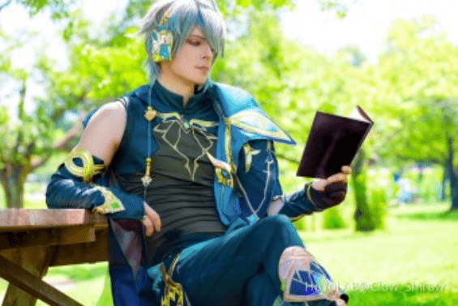
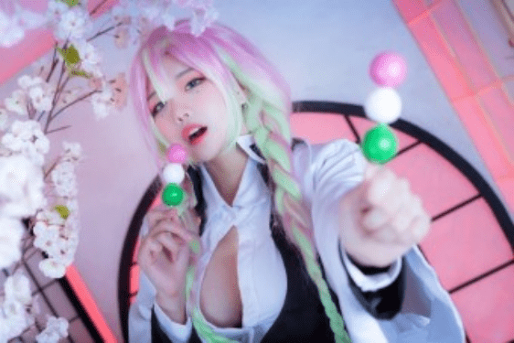
일본 애니메이션의 세계적인 진출
48
사진과 같이 코스프레 (애니 캐릭터를 실사화 처럼 표현하는 것)를 하기도 한다.

Slide 49



애니메이션의 전망
49
일본 애니메이션의 전망은 매우 밝고,
계속해서 글로벌 문화의 중요한 부분으로 성장할 가능성이 크다.
현재 규모와 영향력에서 크게 확장되고 있으며, 앞으로도 발전할 여지가 많습니다.

Slide 50









감사합니다
전세계적으로
유명한 일본 문화에요
이상으로 일본 애니메이션의 문화 PPT를
마치겠습니다.
출처 - 나무위키, 지식백과
일본어일본학과 22461341 신혜빈

